Slide 1
随堂测验-第十二周
算法设计题：
请设计K-means聚类算法。

Slide 2
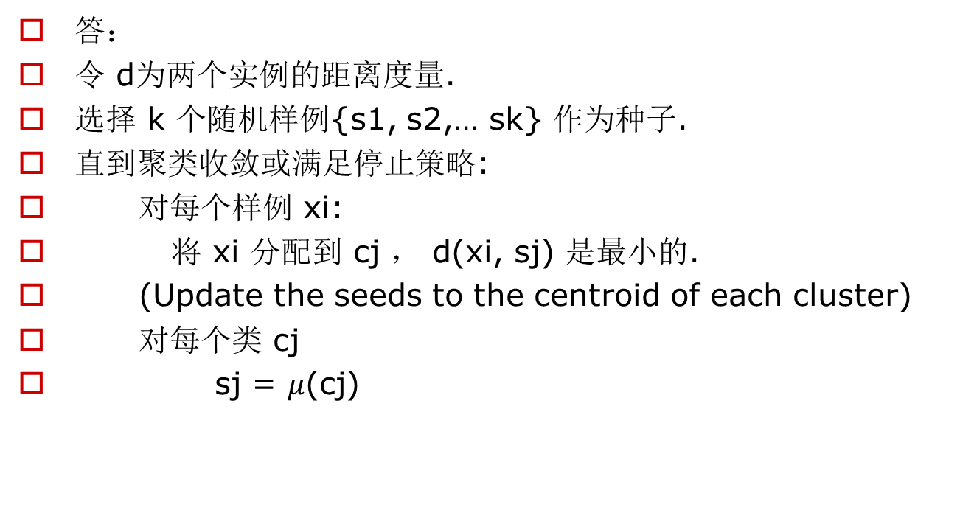
随堂测验-第十二周
答：
令 d为两个实例的距离度量.
选择 k 个随机样例{s1, s2,… sk} 作为种子.
直到聚类收敛或满足停止策略:
对每个样例 xi:
将 xi 分配到 cj ， d(xi, sj) 是最小的.
(Update the seeds to the centroid of each cluster)
对每个类 cj
sj = $μ$(cj)

